Slide 1






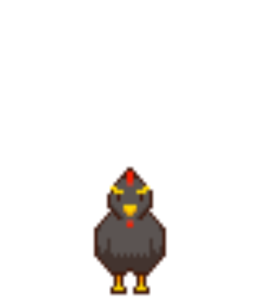
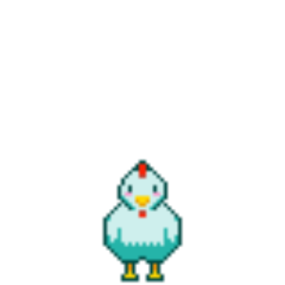
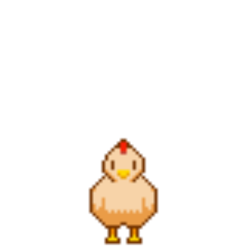
2090
04
2DGP 2차 발표
2023182034 게임공학과 조기성

Slide 2

프로젝트 개발 진행 상황 – 1~5주 기준 평균 75%
주차 |  | 진행률
1주
2주
3주
4주
5주
6주
7주
8주
9주
계획 | 여러 리소스, 자료 수집, 게임의 세부사항 기획, bpm 로직 구현
결과 | 리소스는 개발 도중 틈틈히 찾게 됨. bpm로직은 꽤 괜찮은 수준으로 구현 완료
계획 | 그리드 맵 제작, 캐릭터의 이동 구현
결과 | 맵 제작 후 맵의 칸 위에서 움직이게 이동 구현 완료
계획 | 캐릭터의 회피 구현, 캐릭터의 공격 구현, 캐릭터 선택 창 구현
결과 | 게임에서 회피 사용x, 캐릭터 공격 2가지 구현, 캐릭터 선택창 프로토타입 구현
계획 | 캐릭터 조작 다듬기, 간단한 프로토타입 완성
결과 | 캐릭터 조작 다듬기 실패, 현재 프로토타입 50% 완성
계획 | 중간고사 기간 ( 아이디어 구상만 )
계획 | 캐릭터 별 스킬 구현 및 테스트 후 스킬 조정
계획 | 메인/종료 화면 구현, 캐릭터 필살기 구현, 캐릭터 밸런스 조절
계획 | 프로토타입 완성, 테스트 후 다듬기
계획 | 부족한 부분 개선, 튜토리얼 구현(희망사항)
70%
100%
100%
50%
60%
10%
20%

Slide 3

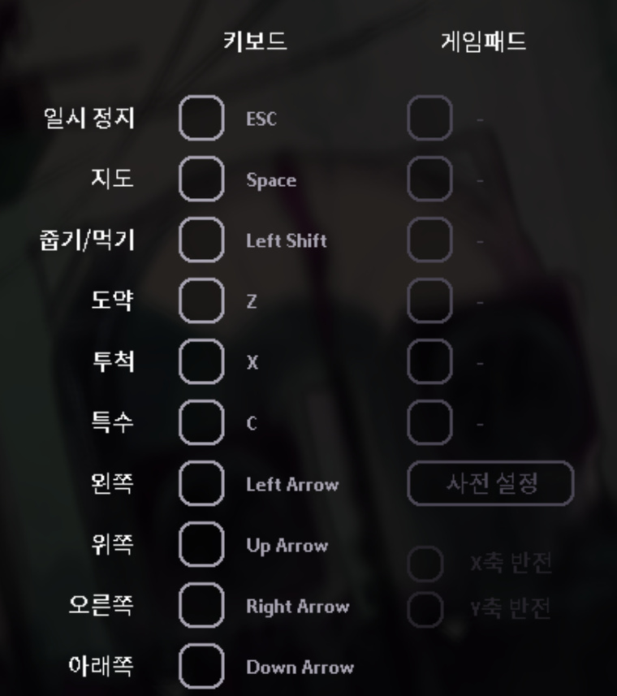
프로젝트 계획 수정 내용
2090
04
캐릭터의 회피를 게임에서 제외하기로 기획
- 초반에는 박자가 느린 편 -> 상대의 공격을 피하기 쉬움
- 따라서 회피가 없어야 초반 진행이 원활하다고 판단
2. 튜토리얼 간소화
- 5주동안의 개발 진행 속도를 생각해보았을 때 튜토리얼을 구현할 시간이 부족하다고 판단
- 그래서 버튼 가이드를 띄우는 화면 정도만 구현할 계획 (ex:

Slide 4

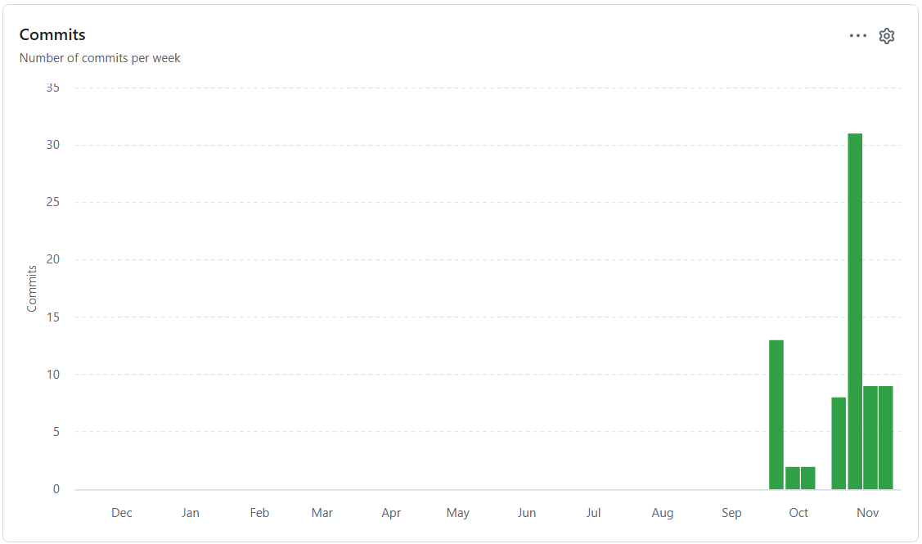
Github 커밋 통계
2090
04

